Slide 1

Istraživanje rodno uvjetovanog nasilja-
„Femicide WaTch”
RAVNATELJSTVO POLICIJE
Zagreb, 26. studenog 2018.

Slide 2
Zašto „Femicide Watch”?

Slide 3
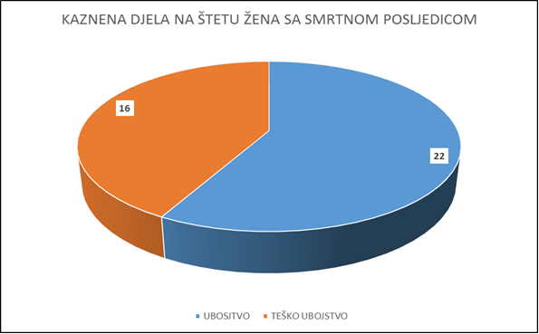
Rezultati istraživanja

Slide 4
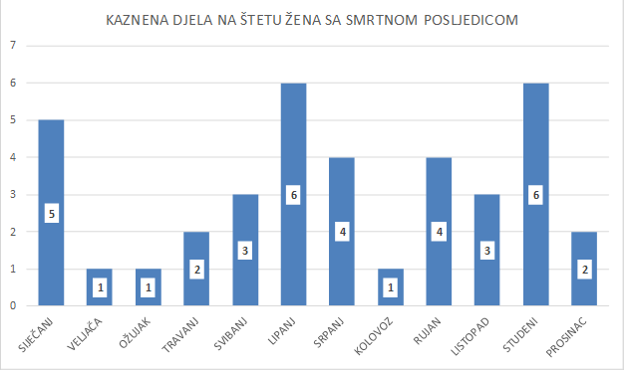
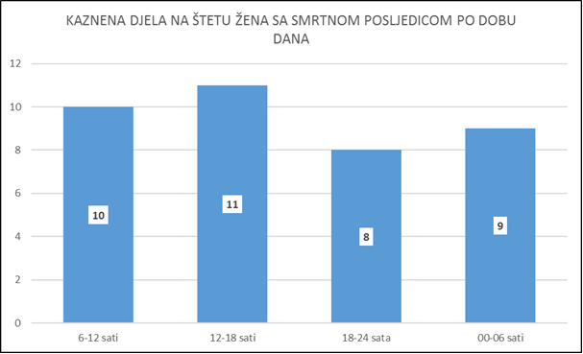
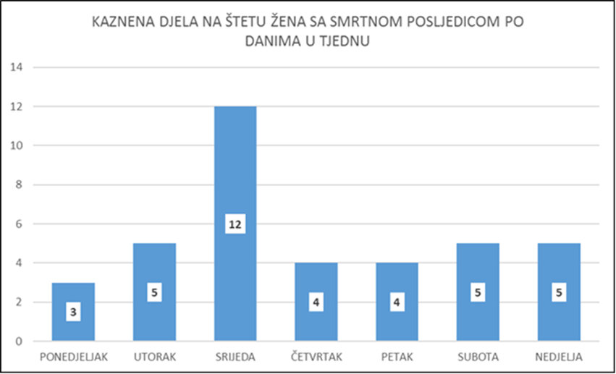
Vrijeme počinjenja

Slide 5
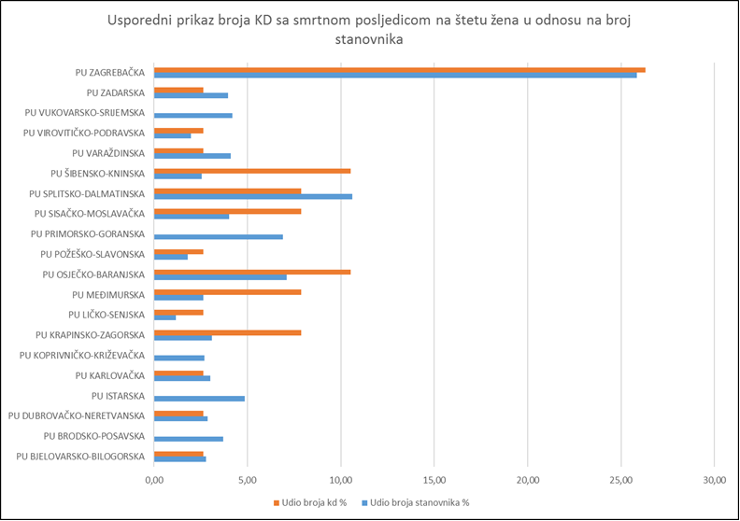
rasprostranjenost

Slide 6
¾ Kaznenih djela POČINJENO JE U
ZATVORENOM PROSTORU

Slide 7
Sredstvo izvršenja
42,1% počinjeno je hladnim oružjem i oruđem- nož u 64,7% slučajeva
vatreno oružje sredstvo izvršenja u 39,5% slučajeva od čega je u 71,4% slučajeva počinitelj to oružje posjedovao ilegalno- u 87,5% upotrijebljeni su pištolj ili revolver

Slide 8
Starosna struktura

Slide 9
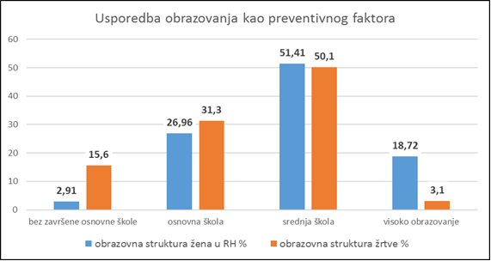
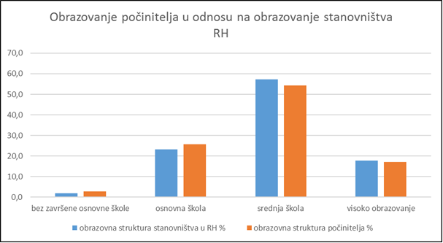
Obrazovna struktura

Slide 10
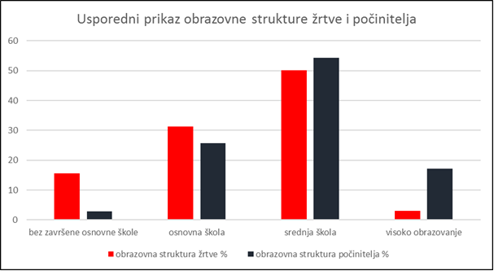
Razlika u obrazovnoj strukturi

Slide 11
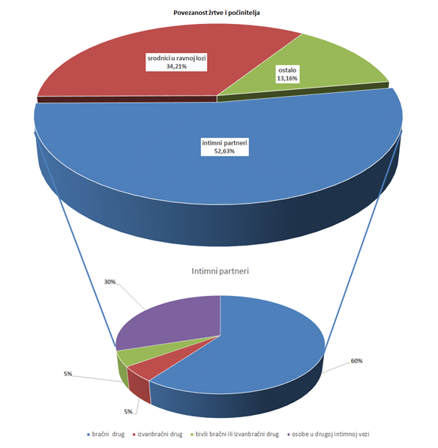
Povezanost žrtve i počinitelja

Slide 12
Ravna loza

Slide 13
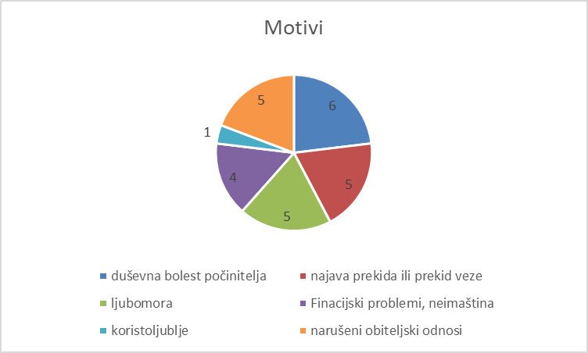
motivi

Slide 14
Dodatni rizici
52,8% počinitelja nije zaposleno-
u vrijeme počinjenja kaznenog djela 41,2% počinitelja bilo je pod utjecajem opojnih sredstava,
52,6 % počinitelja inače sklono alkoholu- žrtve 5%
30,6% počinitelja duševni bolesnici od kojih je u 25% slučajeva bolest dijagnosticirana nakon počinjenja kaznenog djela
35,1% počinitelja je neposredno nakon počinjenja kaznenog djela počinilo suicid, a 16,7% pokušalo suicid
kod 47,4% počinitelja prethodno se nasilničko ponašalo (prijavljeno i neprijavljeno),
u većini slučajeva radi se o fizičkom i psihičkom zlostavljanju
koje u 56% slučajeva nije bilo prijavljeno policiji, dok se u slučajevima prethodne prijave radilo o kažnjivim radnjama prekršaja

Slide 15
FAKTORI VISOKOG RIZIKA-bliske osobe Rezultati istraživanja od 2006. do 2010
Eskalacija nasilja i recidivizam (52%), ranije neprijavljivano nasilje (57%)
Suicidalnost počinitelja (45%)
Prekomjerna konzumacija alkohola (40% počinitelj/25% žrtva)
Psihičko oboljenje počinitelja (36%)
Patološka ljubomora (15%), posesivnost, potreba počinitelja da kontrolira žrtvu uključujući i uhođenje
Brakorazvod/prekid zajednice, veze ili najava da će se to učiniti (15%)
Imovinsko pravni spor (7%)

Slide 16
Stanje i kretanje
Godina | Ukupno ubojstava u RH | Ukupno ubojstava ŽENA | Ukupno ubojstava MEĐU BLISKIM osobama | Ukupno ubojstava žena od strane BLISKIH osoba | Ukupno ubojstava žena od strane INTIMNIH partnera | UDIO ubojstava žena od strane intimnih partnera u odnosu na ukupan broj ubojstava žena
2013 | 41 | 21 | 15 | 11 | 7 | 33%
2014 | 35 | 17 | 18 | 13 | 8 | 47%
2015 | 33 | 15 | 18 | 12 | 11 | 73%
2016 | 43 | 20 | 19 | 15 | 11 | 55%
2017 | 43 | 18 | 19 | 12 | 9 | 50%
I.- X.2018 | 18 | 7 | 12 | 5 | 4 | 57%
Godina | Počinitelji prekršaja iz čl.4./10.Zakona o zaštiti od nasilja u obitelji |  |  | Osobe oštećene prekršajem iz čl.4./10. Zakona o zaštiti od nasilja u obitelji
 | M | Ž | UKUPNO | M | Ž | UKUPNO
2013. | 12996 | 3568 | 16564 | 6686 | 11904 | 18590
2014. | 11655 | 3219 | 14874 | 5917 | 10465 | 16382
2015. | 10575 | 3200 | 13775 | 5563 | 9775 | 15338
2016. | 9217 | 2731 | 11948 | 4824 | 8538 | 13362
2017. | 8882 | 2624 | 11506 | 4484 | 7992 | 12476
I.-X. 2018.g. | 6597 | 1931 | 8528 | 3204 | 5937 | 9141
KD Nasilje u obitelji čl. 179a | VI.-XII. 2015 | 2016 | 2017 | I.- X. 2018
broj KD | 145 | 330 | 552 | 497
KD na štetu žena | 121 | 279 | 464 | 438
Udio KD - žene žrtve | 83% | 84% | 84% | 88%

